Slide 1
Učlenění České Republiky
Vladislav Tsikin
Bohemistika pro cizince, 1. ročník

Slide 2
První krajské dělení
Počátky krajského zřízení se objevují v Čechách ve druhé polovině 13. století.
Tedy zaprvé vznikají 12 krajů a nahrazují původní zřízení hradské.
Správou kraje je pověřen hejtman
Bechyňský kraj (správní středisko Bechyně) Boleslavský kraj (Mladá Boleslav) Čáslavský kraj (Čáslav) Hradecký kraj (Hradec Králové) Chrudimský kraj (Chrudim) Kouřimský kraj (Kouřim), také zvaný Pražský Litoměřický kraj (Litoměřice) Plzeňský kraj (Plzeň) Prácheňský kraj (Prácheň, později Písek) Rakovnický kraj (Rakovník) Slánský kraj (Slaný) Žatecký kraj (Žatec)
Za vlády Jiřího z Poděbrad (1458-1471) vznikly další dva kraje – Podbrdský a Vltavský.
Kraje na Moravě vznikají po Bilé hoře (přibližně roku 1637). Nahrazují přemyslovská údělná knížectví, vzniká 5 krajů.
Brněnský kraj (Brno) Olomoucký kraj (Olomouc) Hradišťský kraj (Uherské Hradiště) Jihlavský kraj (Jihlava) Znojemský kraj (Znojmo)
Další změny při Marie Terezie – reorganizace, rozdělení čtyř největších krajů na menší.

Slide 3
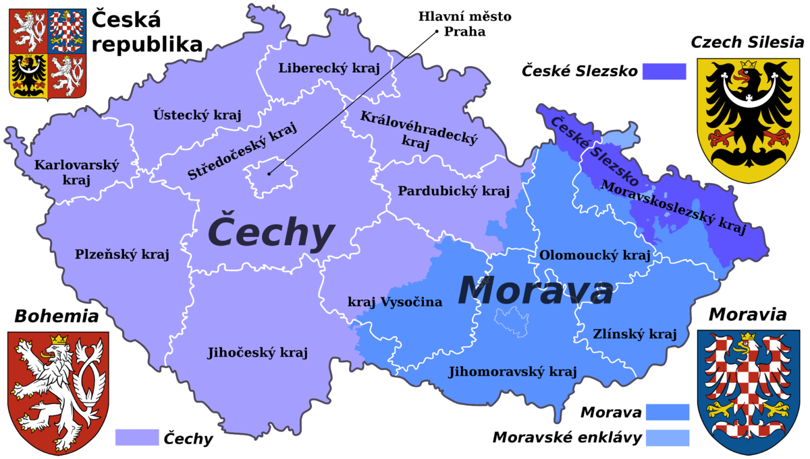
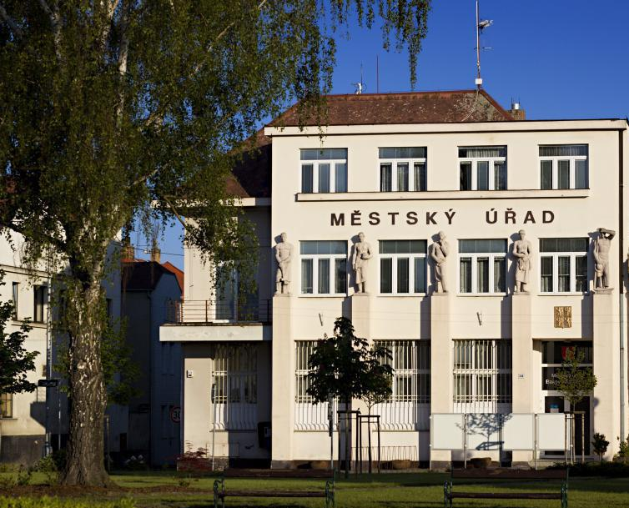
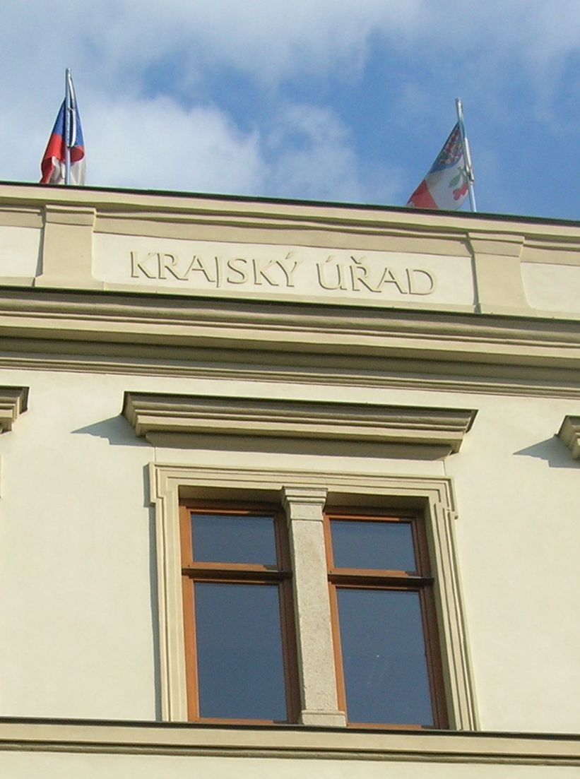
14 (13+1) samosprávných krajů. Praha jediná nemá hejtmana, její představitelem je pražský primátor(od roku 2018 Zdeněk Hřib).
Každý samosprávný kraj se skládá z okresů. Okresy slouží jako statistické jednotky. Do roku 2002 existovaly i okresní úřady.

Slide 4
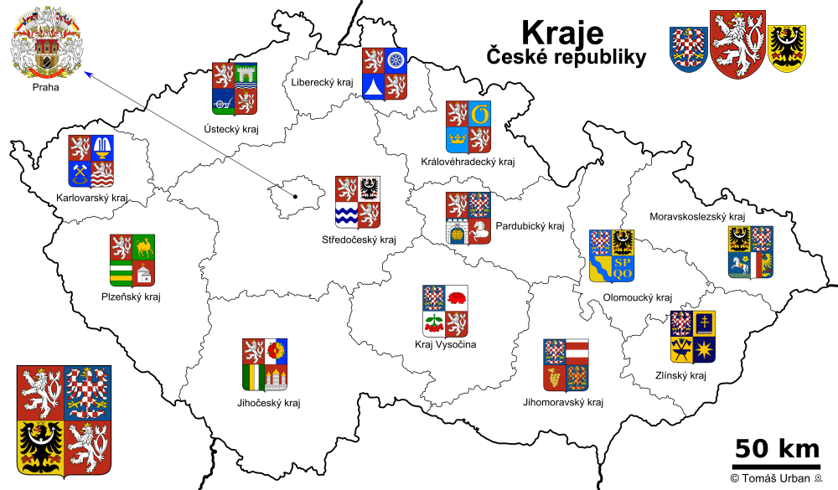

Slide 5
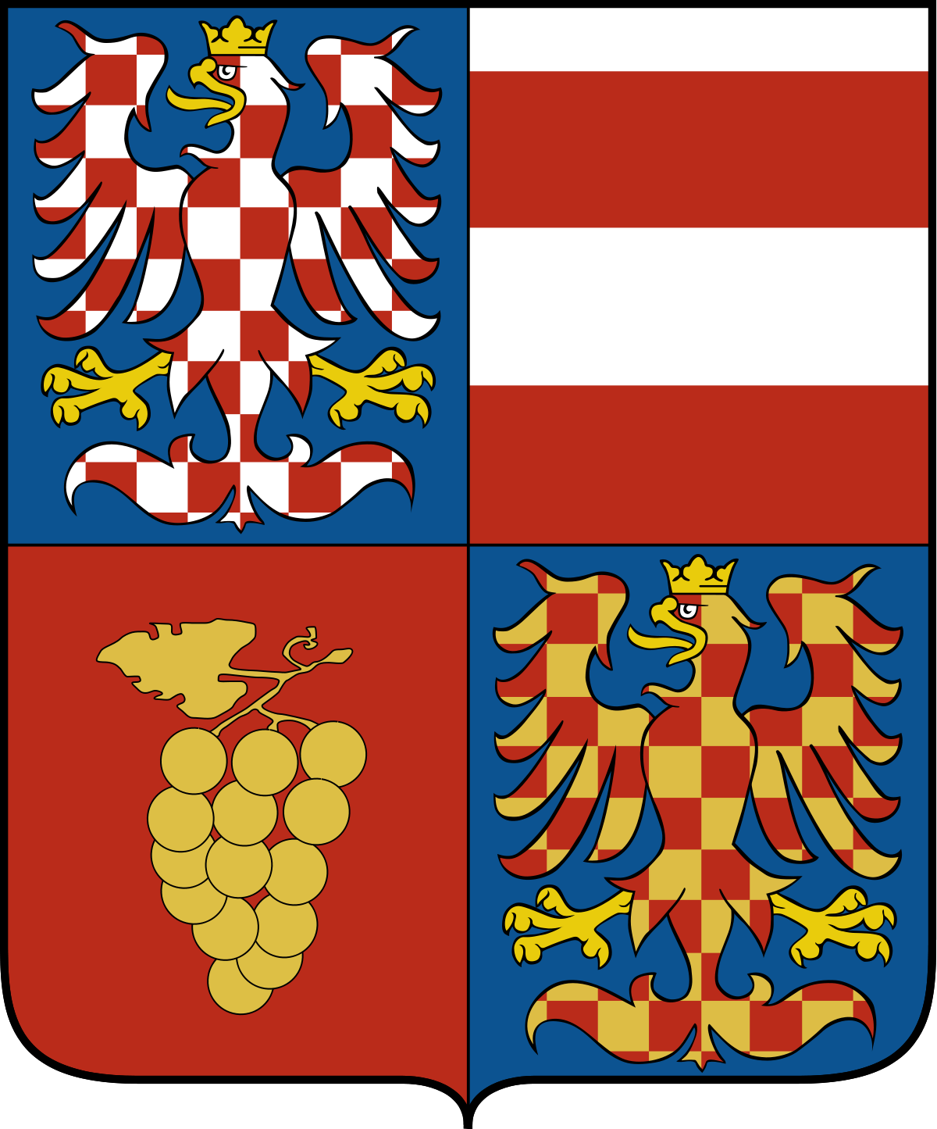
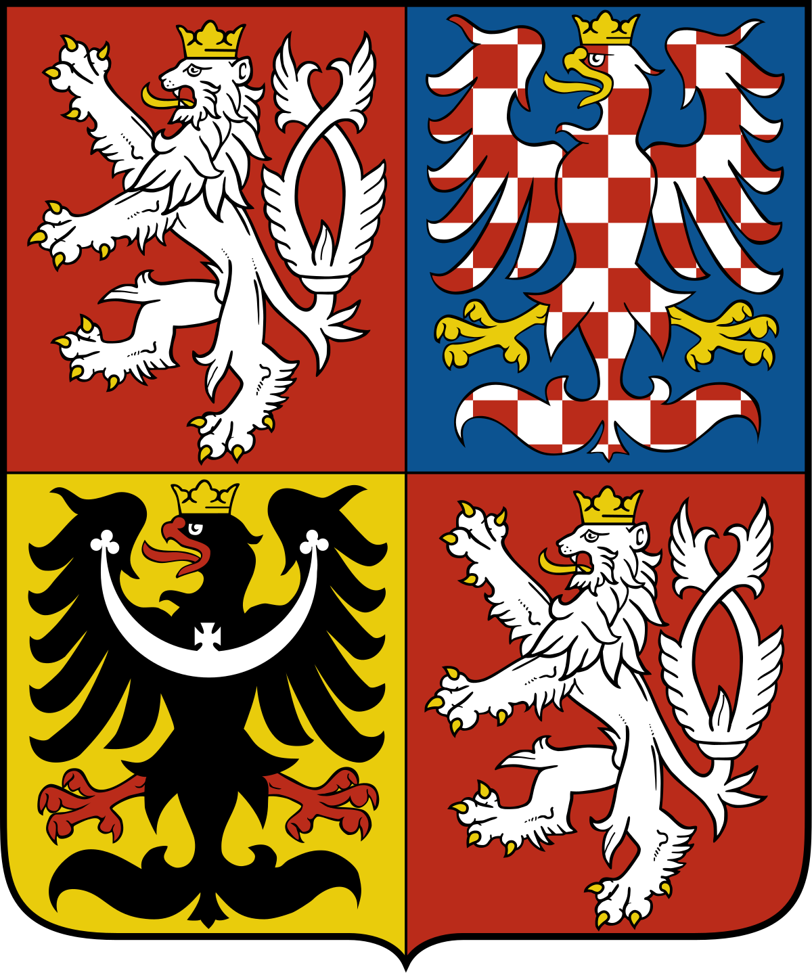
Symboly a kompetence kraje
Znak a vlajka kraje
Jsou rozděleny na čtyři pole, každé má vlastní význam.
Některé z kompetencí kraje:
vyhlašuje přírodní památky
zřizuje střední školy
spravuje krajské nemocnice
řídí územní rozvoj
Poskytuje informace
Spolupracuje s medií
Vydává dávky statní sociální podpory
…

Slide 6
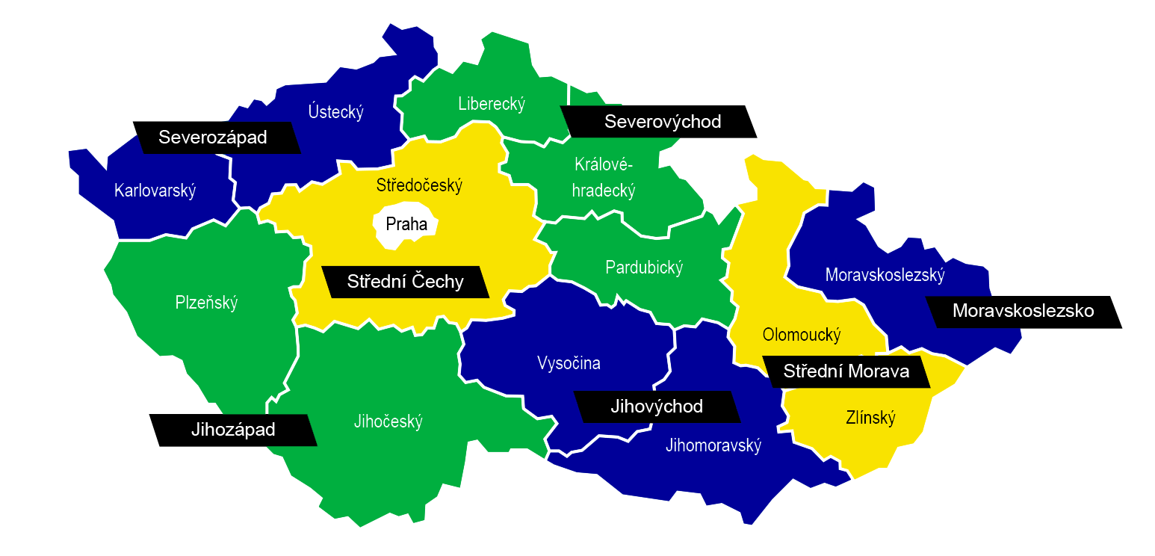

Slide 7
Členění pro účely Evropské unie
Systém jednotek NUTS (Nomenklatura územních statistických jednotek)
NUTS 1 = stát
NUTS 3 = kraj, v Česku 14, nejvyšší počet obyvatel 800´000
NUTS 2 = region, soudružnost, v Česku 8, nejvyšší počet obyvatel 3´000´000

Slide 8
Použité zdroje
https://cs.wikipedia.org/wiki/Historie_kraj%C5%AF_v_%C4%8Cesku
https://www.youtube.com/watch?v=j0oEQbgGMV4&t=59s
https://cs.wikipedia.org/wiki/Symboly_Jihomoravsk%C3%A9ho_kraje#Vlajka
https://www.dotaceeu.cz/cs/evropske-fondy-v-cr/informace-o-fondech/regiony-regionalni-politiky-eu

